Slide 1


TIẾT : 3

Slide 2
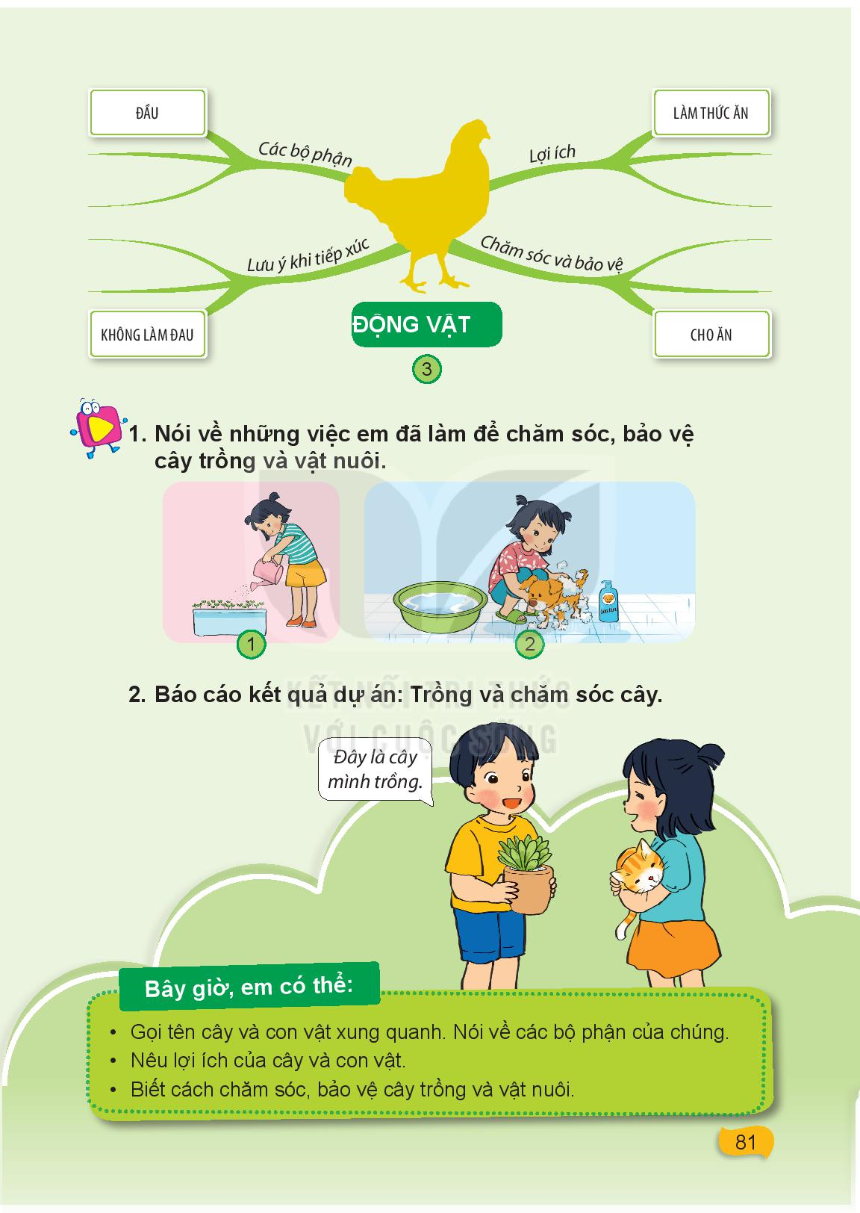

Slide 3



Cây mà con trồng là cây gì?
Con đã trồng cây này trong thời gian bao lâu và chăm sóc nó như thế nào?
Con thấy cây đã thay đổi ra sao trong khoảng thời gian đó ?
Con định làm gì tiếp theo với cây của mình?

Slide 5



Slide 6

Xin chào và hẹn gặp lại các con!

